Slide 1
Attention-Constrained Transformer
Deli Chen
2020-5-28

Slide 2
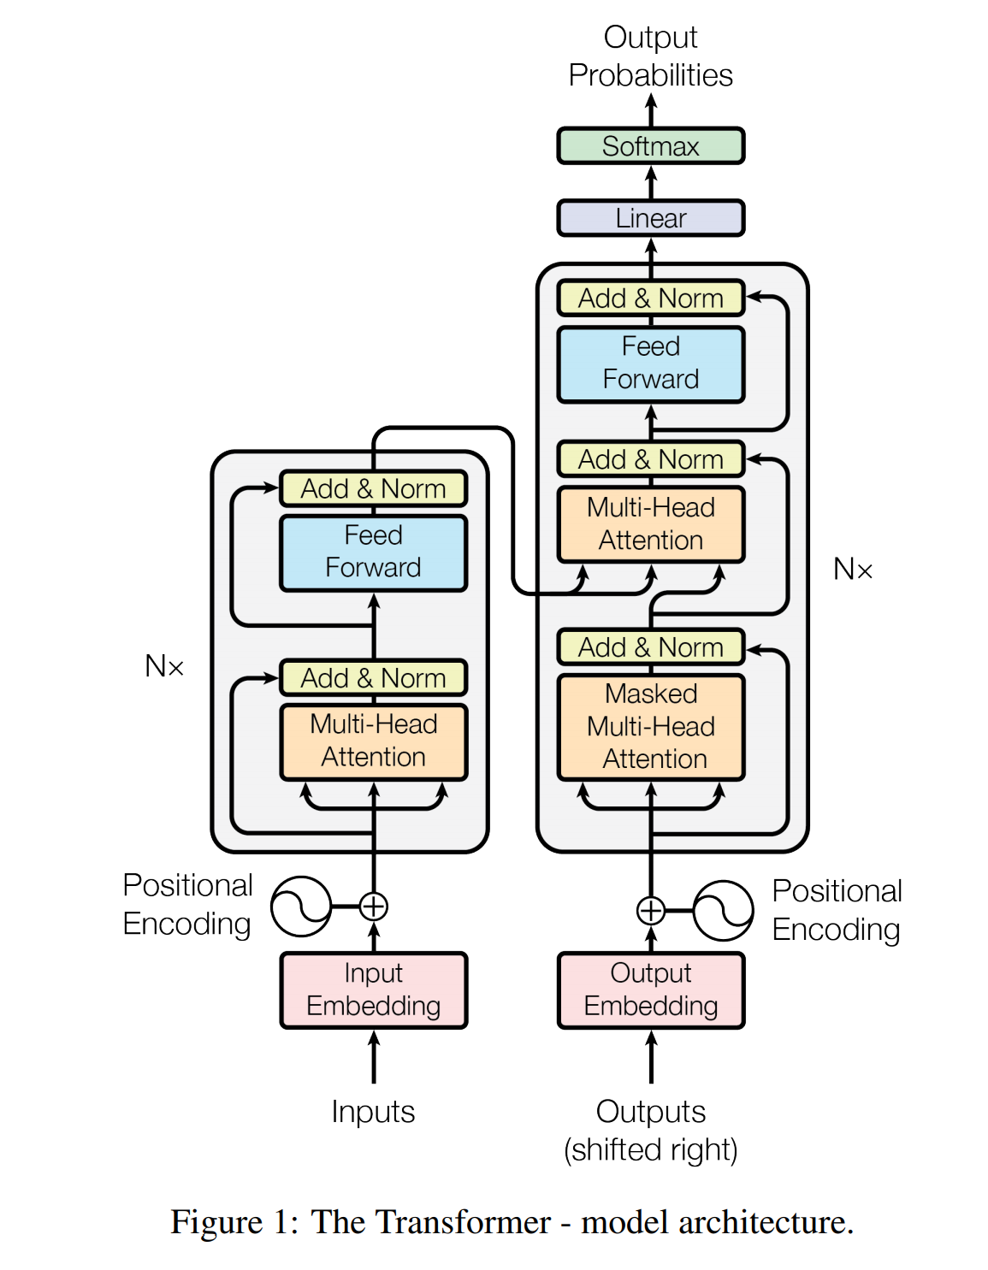
Motivation
Transformer结构是NLP中非常流行也是非常成功的的一个模型
Multi-head Attention 是其中最重要的一个模块，通过计算dot-product的方法来建模word之间的关联
但是在长文本以及噪音文本的环境下，全局的attention分布会给真正需要关注的单词权重，干扰语义学习和表示
希望使得注意力权重更加集中在真正关联的单词上，而减少对于不相关的单词的关注度

Slide 3
Proposal : Attention-Constrained Transformer
基于这样的思想： “二八定律”“重要的东西往往是有限的”
希望限制单个单词关注的其他单词的数量，只关注对其而言最重要的环境文本
保持transformer整体框架不变的情况下，修改multi-head attention部分
使用select-mask的做法，首先选择出对于每个单词最重要的其他单词，然后mask住其他单词的影响

Slide 4
Related-work
Attention 机制是NLP最受到关注的机制之一，有很多对于attention机制的研究和改进
[1]添加了局部attention的限制，即限制了计算attention的作用范围，但是这样的做法损害了模型对于全局的长距离依赖的建模
[2]对于Long Short Term Memory 进行稀疏化改进的
[3] Transformer-XL则引入了分块儿化的attention计算并且通过记忆memory来串联各个分块间的信息传递
[1] Rewon Child, Scott Gray, Alec Radford, and Ilya Sutskever. Generating long sequences with sparse transformers. arXiv preprint arXiv:1904.10509, 2019
[2] Nan Rosemary Ke, Anirudh Goyal, Olexa Bilaniuk, Jonathan Binas, Michael C. Mozer, Chris Pal,and Yoshua Bengio. Sparse attentive backtracking: Temporal credit assignment through reminding.In NeurIPS 2018, pp. 7651–7662, 2018
[3] Zihang Dai, Zhilin Yang, Yiming Yang, Jaime G. Carbonell, Quoc Viet Le, Ruslan Salakhutdinov: Transformer-XL: Attentive Language Models beyond a Fixed-Length Context. ACL (1) 2019: 2978-2988

Slide 5
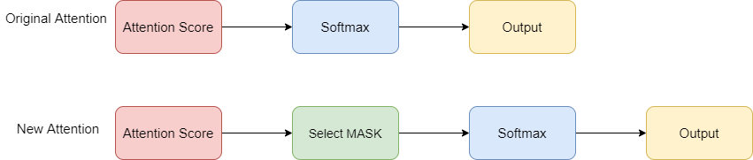
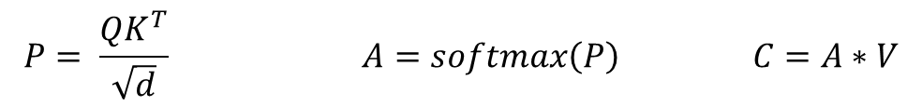
Methods: Vanilla Transformer
$$P= \frac{QK^{T}}{\sqrt{d}} A=softmax\left(P\right) C=A∗V$$

Slide 6

Methods: Proposal
$${P= \frac{QK^{T}}{\sqrt{d}} P}^{′}=P+M A^{′}=softmax\left(P^{′}\right) C^{′}= A^{′}∗V$$
$$t_{i}=k_{th} largest value in P_{i}$$
$$M_{ij}= −∞ if P_{ij}≤ t_{i}$$
$$M_{ij}= 0 if P_{ij}≥ t_{i}$$

Slide 7
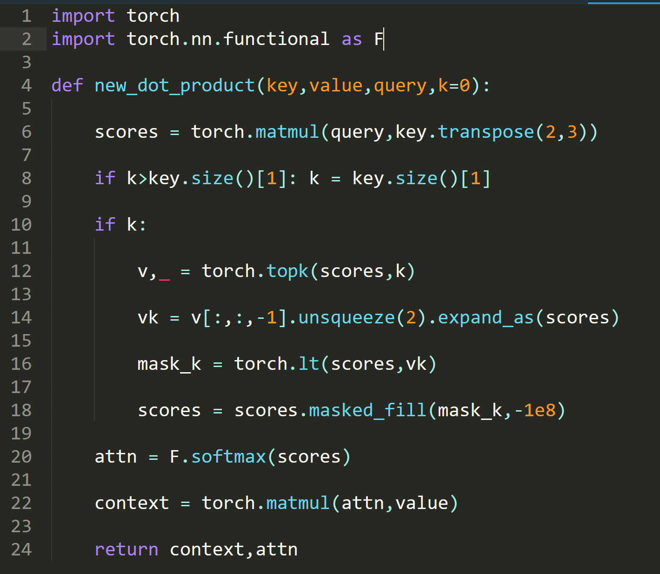
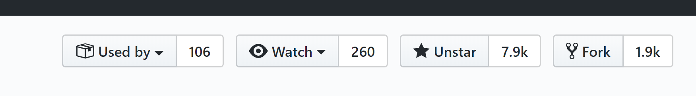
Core Code Implementation
FairSeq
https://github.com/pytorch/fairseq

Slide 8
Dataset & Baselines
Src-Tgt | Corpus | #Training Pairs | #Vocab Size
De-En | IWSLT 2014 | 160K | 14,000
En-Vi | IWSLT 2015 | 133K | 17,200
Baselines | Desc. | Imp.
NPMT-LM* | Towards Neural Phrase-based Machine Translation (ICLR 2018) | Take results
NP2MT* | Neural phrase-to-phrase machine translation (arxiv 2018) | Take results
Vanilla Transformer | Original Version of Transformer | Our Imp.
Our Method | Our Method | Our Imp

Slide 9
Result1: Main Result
Method | De-En | En-Vi
NPMT-LM* | 30.1 | 28.1
NP2MT* | 31.7 | 30.6
Vanilla Transformer | 35.3 | 30.6
Our Method | 35.6 | 31.1

Slide 10
Results2: Other
The influence of k
Src-Tgt | 4 | 8 | 16 | 32
De-En | 36.35 | 36.78 | 36.72 | 36.69
En-Vi | 27.57 | 27.67 | 27.32 | 27.54
Training Speed
Method | Training(tokens/s) | Testing(tokens/s)
Vanilla Transformer | 49k | 7.0k
Our Method | 48k | 6.6k

Slide 11
Conclusion
基于“重要的关注内容的数量往往是有限”这样的原则，设计了对于attention权重的选择和遮掩机制，来使得最终参与attention计算的元素数量受到限制，从而使得attention权重分布更加集中在最为重要的top-k个元素中
开展了神经机器翻译的实验，在De-En和En-Vi两组翻译任务中，改进的Transformer模型表现均超过了原始的模型表现并且超过了baseline的结果，这说明了我们模型的有效性和通用。
而在进一步的实验中，发现在这两组翻译任务中，理想的k取值范围在8左右，这也进一步验证了限制attention注意元素的最大值的理想情况
虽然的方法引入了额外的计算，但是通过实验发现引入额外模块带来的计算成本是非常有限的
目前只在翻译，这个最具有代表性的任务上进行了实验，而transformer结构改进可以迁移到其他任务中，希望未来可以扩展到更多的任务上去

Slide 12
Thanks for listening! Q&A

